Slide 1
Behavioral Chaining
Generalisasi Perubahan perilaku
Pertemuan 6
Lita Patricia Lunanta, M. Psi

Slide 2
Kemampuan akhir yang diharapkan
Mahasiswa mampu menyusun target urutan perilaku yang dikehendaki dan menerapkan prosedur behavioral chaining untuk mewujudkannya. Mahasiswa dapat merancang program untuk memindahkan perilaku dalam setting yang baru dan membuatnya bertahan serta mengetahui kekurangan dan kelebihan program yang diterapkan.
Notes:
Beginning course details and/or books/materials needed for a class/project.

Slide 3
Behavioral Chain/Stimulus-Response Chain
Urutan stimulus dan respons yang terjadi berdekatan satu sama lain dan respons terakhir biasanya mendapatkan reinforcement
Dalam behavior chain, setiap respons merupakan stimulus untuk respons berikutnya
S1→R1→S2→R2→S3→R3→S4→...

Slide 4
Note: tidak semua perilaku yang berurutan merupakan behavior chain
Behavior chair urutannya konsisten dan terjadi sangat berdekatan sehingga masing-masing respons merupakan stimulus berikutnya

Slide 5
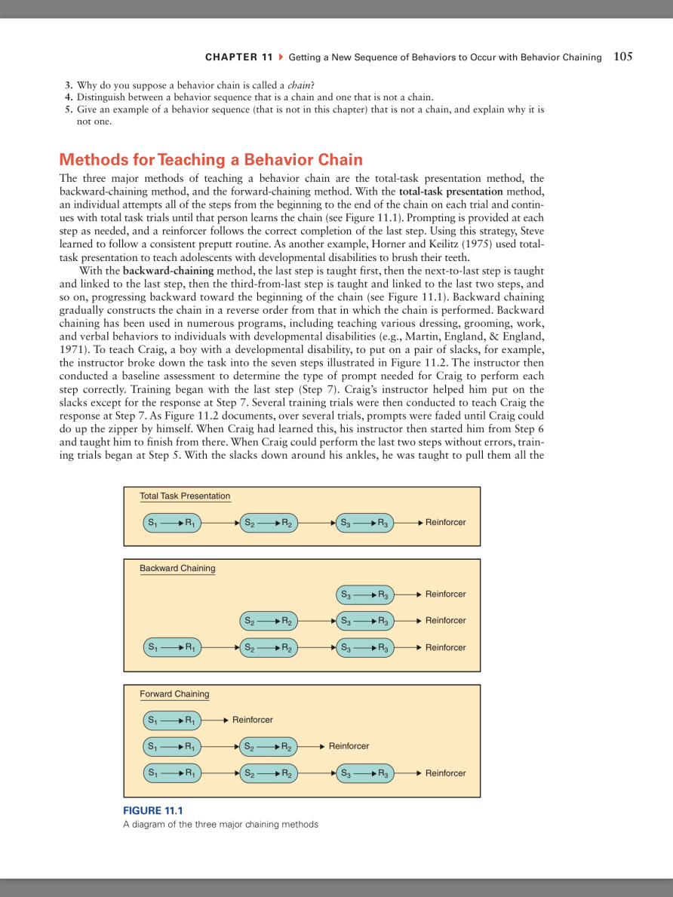
Metode untuk Mengajarkan Behavior Chain

Slide 6
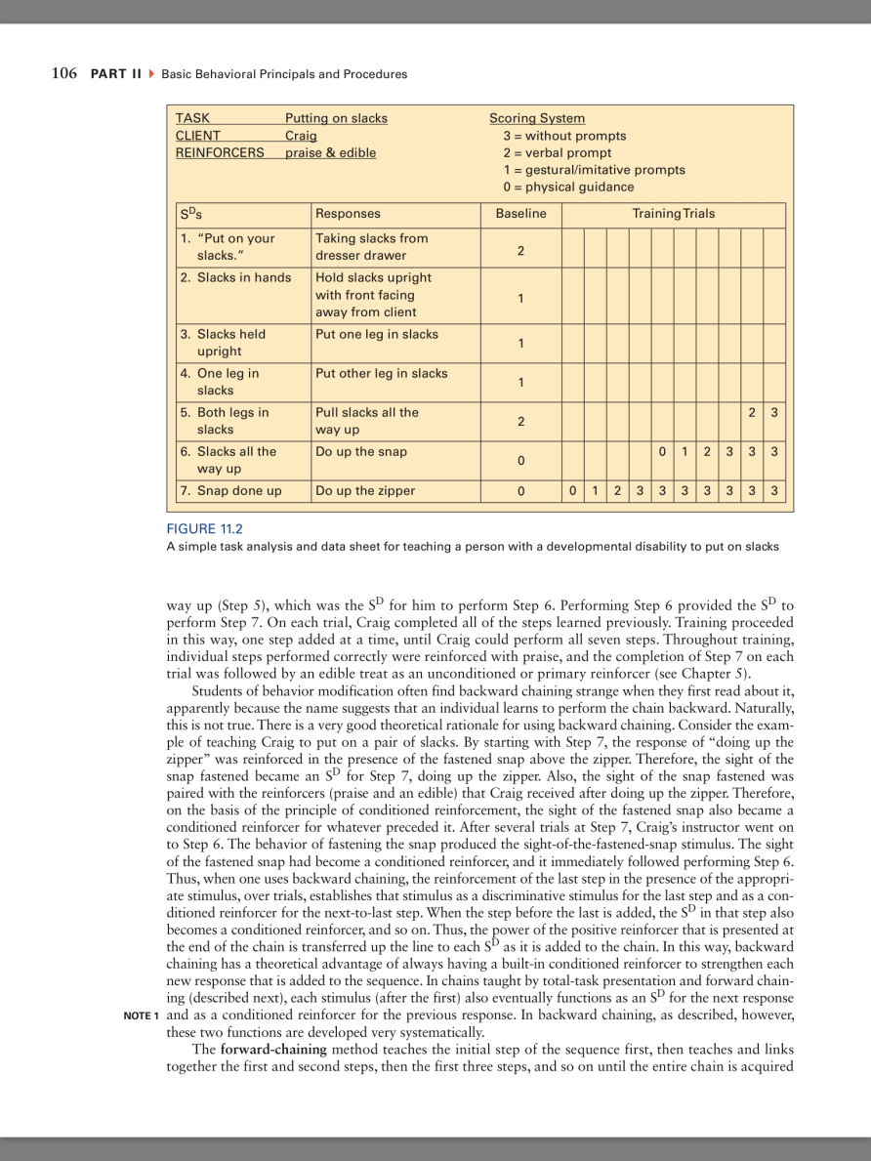
contoh

Slide 7
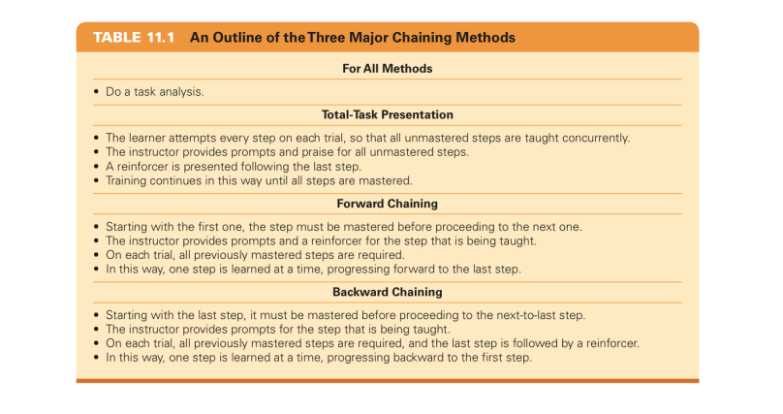

Slide 8
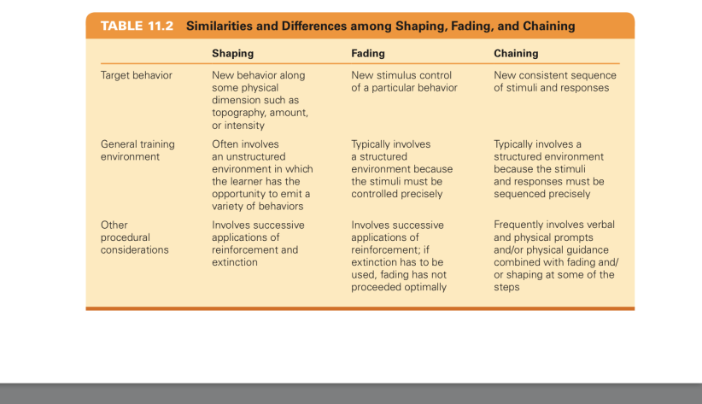

Slide 9
Generalisasi Perubahan Perilaku

Slide 10
Macam-macam generalisasi
Stimulus generalization
  Perilaku yang sudah dilatih pada situasi latihan terjadi pada situasi target (natural)
Response generalization
  Latihan membuat berkembangnya perilaku baru yang tidak dilatih secara spesifik
Behavior maintenance
  Perilaku yang sudah dilatih bertahan dalam situasi natural

Slide 11
Stimulus generalization
Reinforcement yang diberikan pada suatu respons yang muncul di suatu situasi/stimulus membuat respons tersebut muncul juga pada situasi /stimulus lain.
Makin mirip situasi training dan target, makin mungkin terjadi stimulus generalization

Slide 12
Programming Generalisasi Stimulus Perilaku
Train in the target situation
Vary the training condition
Program common stimuli
Train sufficient stimulus exemplars

Slide 13
Response generalization
Prosedur yang memberi reinforcementn pada suatu respons yang berkaitan dengan stimulus/situasi tertentu yang membuat munculnya respons lain saat stimulus/situasi tersebut terjadi.

Slide 14
Programming generalisasi respons
Train sufficient response exemplars
Vary the acceptable responses during training
Capitalize on behavioral momentum

Slide 15
Bagaimana agar menetap?
Use behavioral trapping: allow natural contingencies of reinforcement to take effect
Change the behavior of people in the natural environment
Use intermittent schedules of reinforcement in the target situation
Give the control to the individual

